Slide 1
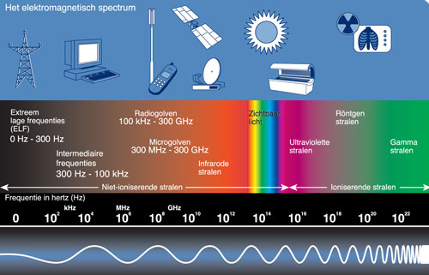
Hoofdstuk 31: Elektromagnetische golven

Slide 2
Inhoud H31: EM golven
Veranderende elektrische velden produceren magnetische velden; verplaatsingsstroom
De wet van Gauss voor magnetisme
De vergelijkingen van Maxwell
Het opwekken van elektromagnetische golven
EM golven en hun snelheid afgeleid uit de vergelijkingen van Maxwell (beperkt)
Licht als EM golf en het elektromagnetisch spectrum
Het meten van de lichtsnelheid
Energie in EM golf; de poyntingvector
Stralingsdruk
Radio en televisie; draadloze communicatie

Slide 3
Openingsvraag
Wat is de beste beschrijving van het verschil tussen radiogolven en röntgenstralen?
Röntgenstralen zijn straling, terwijl radiogolven EM golven zijn.
Beide kunnen gezien worden als EM golven. Ze verschillen alleen in golflengte en frequentie
Röntgenstralen bestaan louter uit energie. Radiogolven zijn opgebouwd uit velden, niet uit energie.
Radiogolven zijn afkomstig uit elektrische stromen in een antenne. Er is geen verband tussen röntgenstralen en elektrische lading.
Röntgenstralen zijn opgebouwd uit deeltjes die fotonen genoemd worden terwijl radiogolven trillingen in de ruimte zijn.

Slide 4

31.3 De vergelijkingen van Maxwell
Totale EM-kracht op een bewegende lading:
4 vergelijkingen Maxwell (bij afwezigheid van diëlektrische en magnetische materialen)
met ε₀ = 8,85x10⁻¹² F/m en μ₀ = 4πx10⁻⁷ T/Am
$$φ_{E}=∯{\vec{E}⋅d\vec{A}}=\frac{q}{ε_{0}} \\ φ_{B}=∯{\vec{B}⋅d\vec{A}}=0$$
$$\oint{\vec{E}⋅d\vec{l}}=−\frac{dΦ_{B}}{dt} \\ \oint{\vec{B}⋅d\vec{l}}=μ_{0}I+μ_{0}ε_{0}\frac{dΦ_{E}}{dt}$$

Slide 5
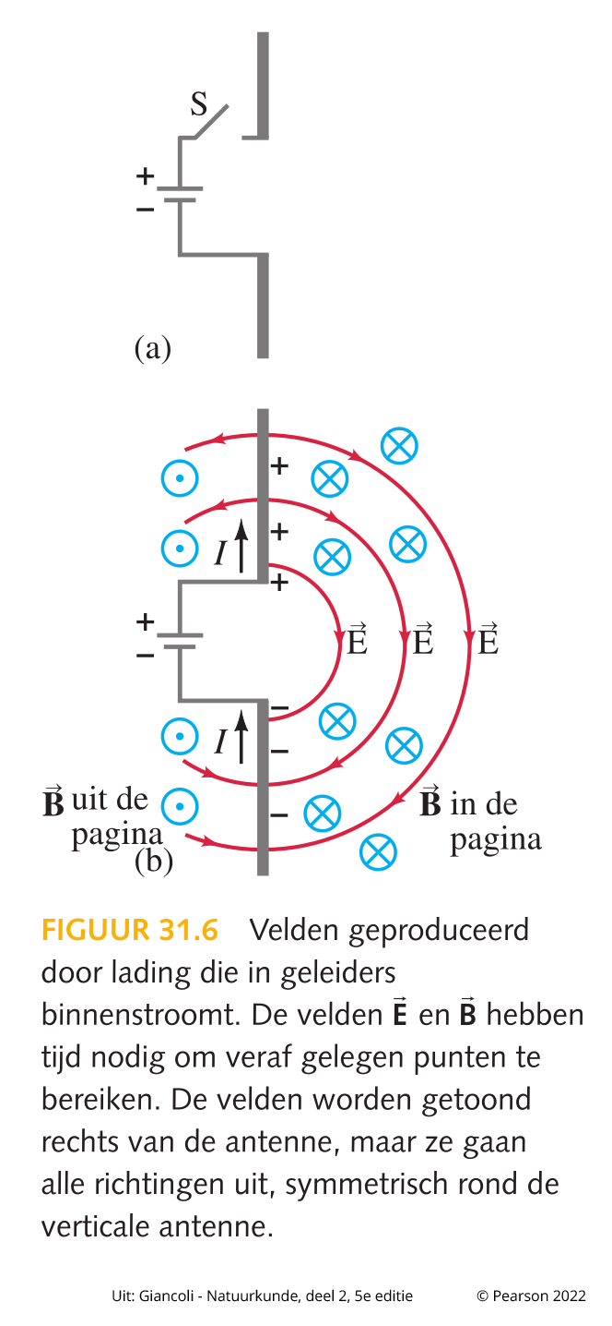
31.4 Het opwekken van EM golven
Antenne

Slide 6
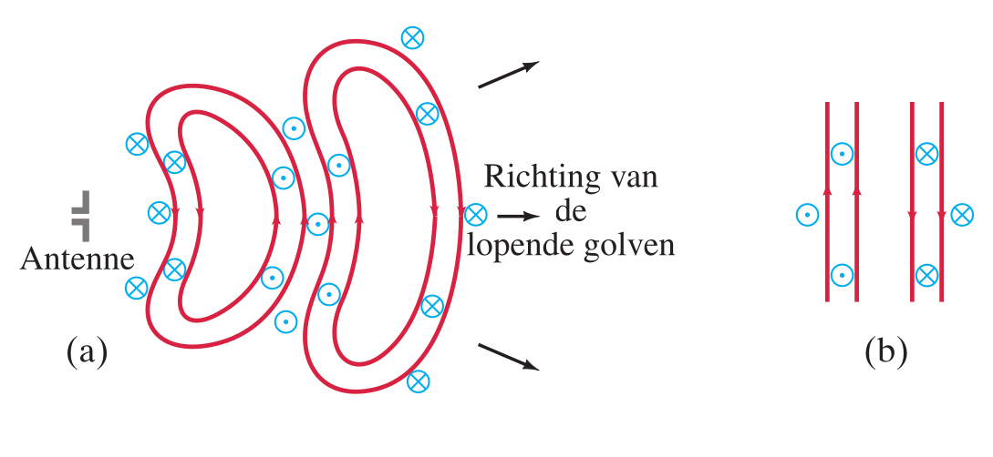
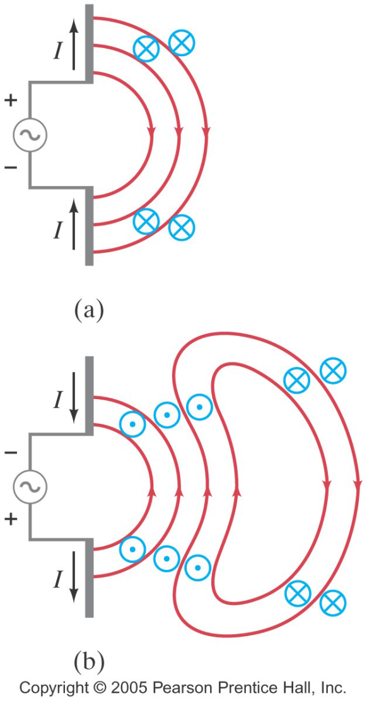
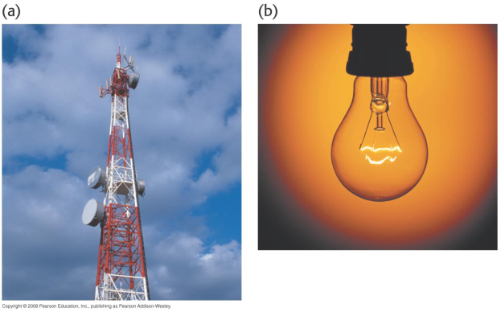
31.4 Het opwekken van EM golven
Antenne

Slide 7
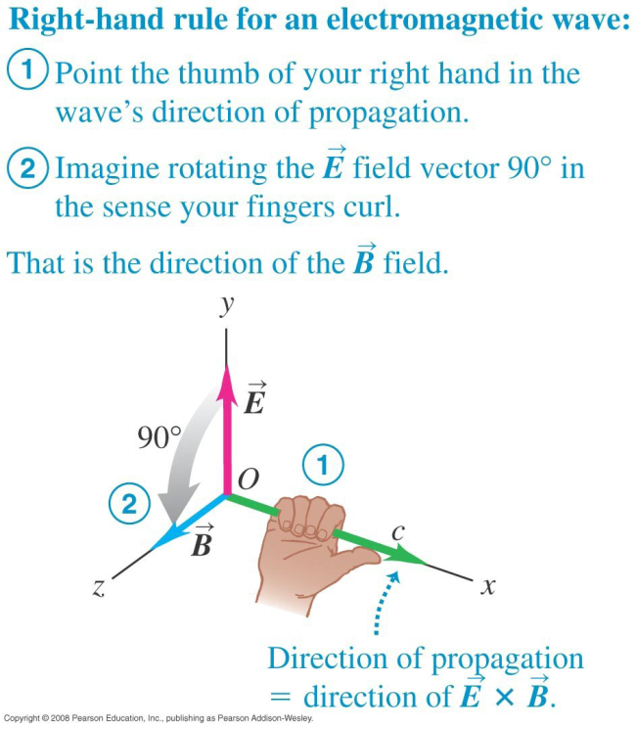
31.4 Het opwekken van EM golven
Elektrisch veld en magnetische inductie staan loodrecht op de voorplantingsrichting → transversale golven
Elektrisch veld en magnetische inductie staan loodrecht op elkaar
Elektrisch veld en magnetische inductie zijn in fase met elkaar
E=vB
Geen medium nodig (golven van velden)

Slide 8
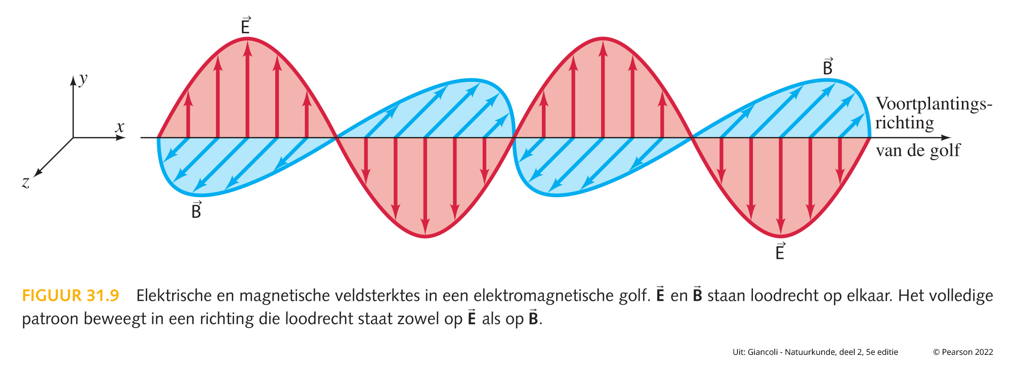
31.4 Het opwekken van EM golven
http://www.surendranath.org/GPA/Waves/EMWave/EMWave.html

Slide 9
31.5 EM golven en hun snelheid afgeleid uit de vgl van Maxwell
Aanvulling (zie p133)
Snelheid in een homogeen en
isotroop medium
n : absolute brekingsindex
Snelheid in vacuüm
c = 3,00 x 10⁸ m/s = lichtsnelheid

Slide 10
Sinusoïdale EM golven
Harmonische golf met frequentie f en golflengte λ die zich voortplant in de positieve x-richting

Slide 11
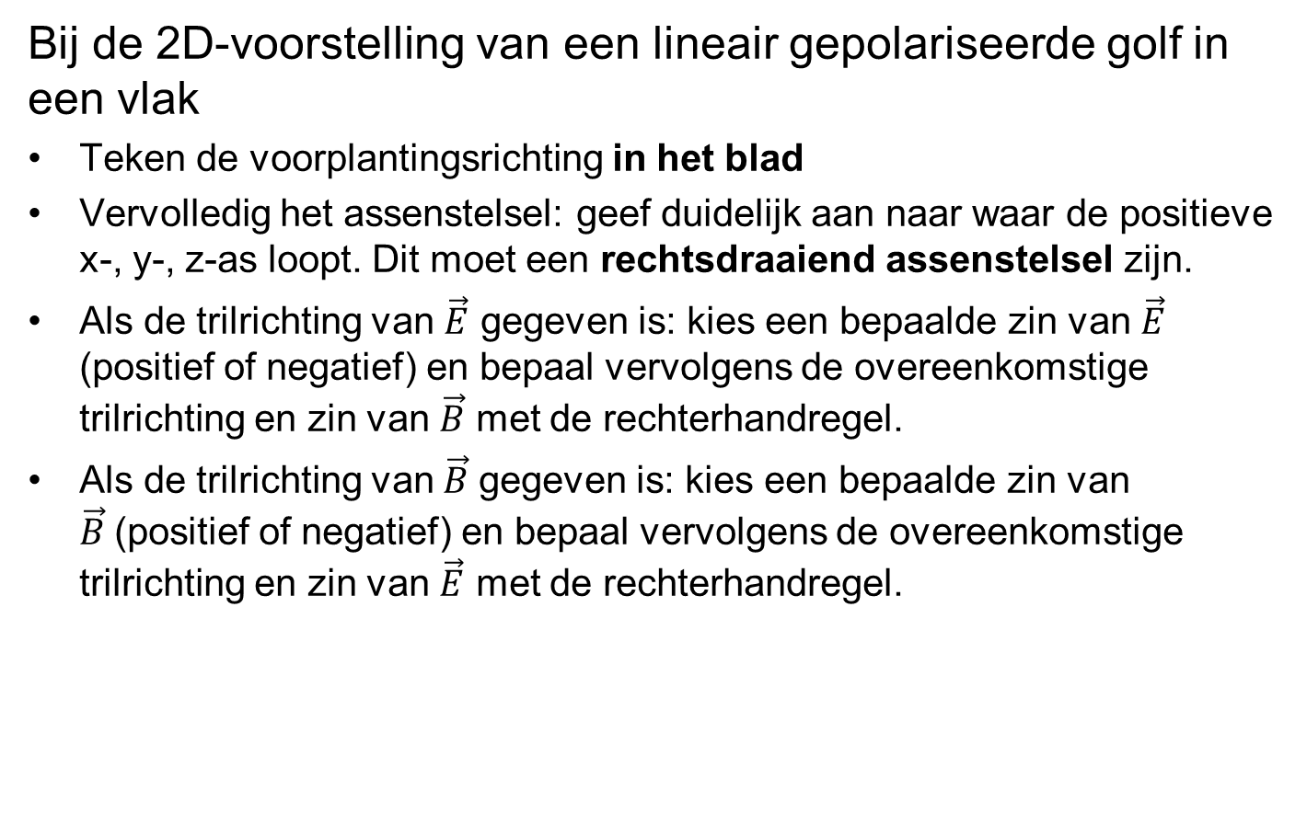
Sinusoïdale EM golven
Bij de 2D-voorstelling van een lineair gepolariseerde golf in een vlak
Teken de voorplantingsrichting in het blad
Vervolledig het assenstelsel: geef duidelijk aan naar waar de positieve x-, y-, z-as loopt. Dit moet een rechtsdraaiend assenstelsel zijn.
Als de trilrichting van $\vec{E}$ gegeven is: kies een bepaalde zin van $\vec{E}$ (positief of negatief) en bepaal vervolgens de overeenkomstige trilrichting en zin van $\vec{B}$ met de rechterhandregel.
Als de trilrichting van$\vec{B}$ gegeven is: kies een bepaalde zin van $\vec{B}$(positief of negatief) en bepaal vervolgens de overeenkomstige trilrichting en zin van $\vec{E}$ met de rechterhandregel.

Slide 12
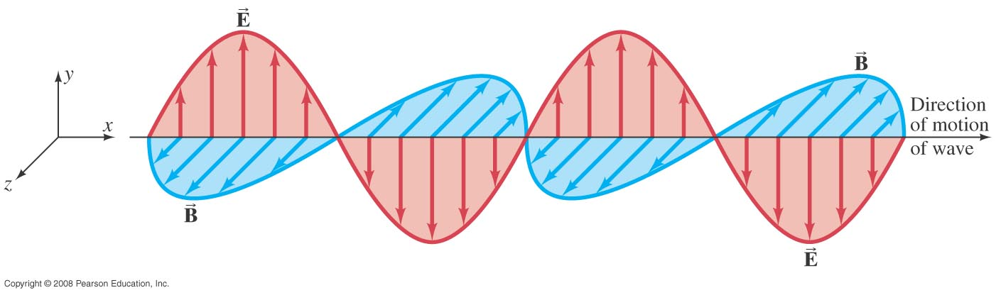





Sinusoïdale EM golven
Voorbeeld:
voortplantingsrichting: positieve x-richting (in het blad), E volgens y-richting → B volgens z-richting
= lineair gepolariseerde EM golf (met xy-vlak=polarisatievlak)
$$E_{x}=0 \\ E_{y}=E_{0y}\sin{(}kx−ωt) \\ E_{z}=0$$
$$B_{x}=0 \\ B_{y}=0 \\ B_{z}=B_{0z}\sin{(}kx−ωt)$$
$$\vec{v}$$
$$\vec{E}$$
x
y
$$\vec{B}$$
z

Slide 13
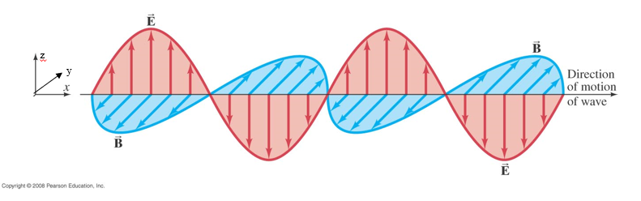





Sinusoïdale EM golven
Voorbeeld:
voortplantingsrichting: positieve x-richting (in het blad), E volgens z-richting → B volgens y-richting
= lineair gepolariseerde EM golf (met xz-vlak=polarisatievlak)
$$B_{x}=0 \\ B_{y}=B_{0y}\sin{(}kx−ωt) \\ B_{z}=0$$
$$E_{x}=0 \\ E_{y}=0 \\ E_{z}={−E}_{0z}\sin{(}kx−ωt)$$
$$\vec{v}$$
$$\vec{E}$$
$$\vec{B}$$
x
y
z

Slide 14


Sinusoïdale EM golven
Voorbeeld
Geg: f = 60 Hz, voortplanting in de negatieve z-richting, gepolariseerd in xz vlak en E₀ = 2,00 V/m
Gevr:
Opl:
met
ω = 2πf = 377 rad/s
k = ω/c = 1,26 x 10⁻⁶ m⁻¹
B₀ = E₀/c = 6,67 x 10⁻⁹ T
$$\vec{v}$$
y
$$\vec{E}$$
z
x
$$\vec{B}$$

Slide 15
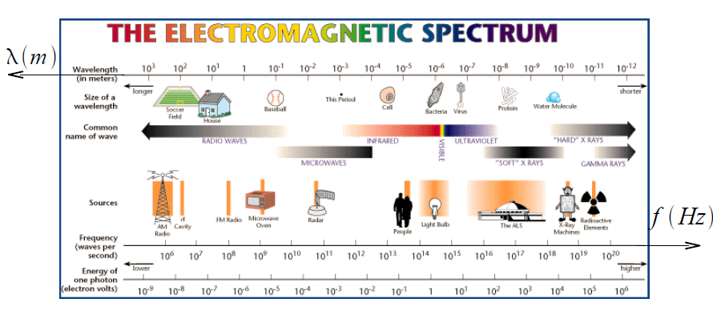
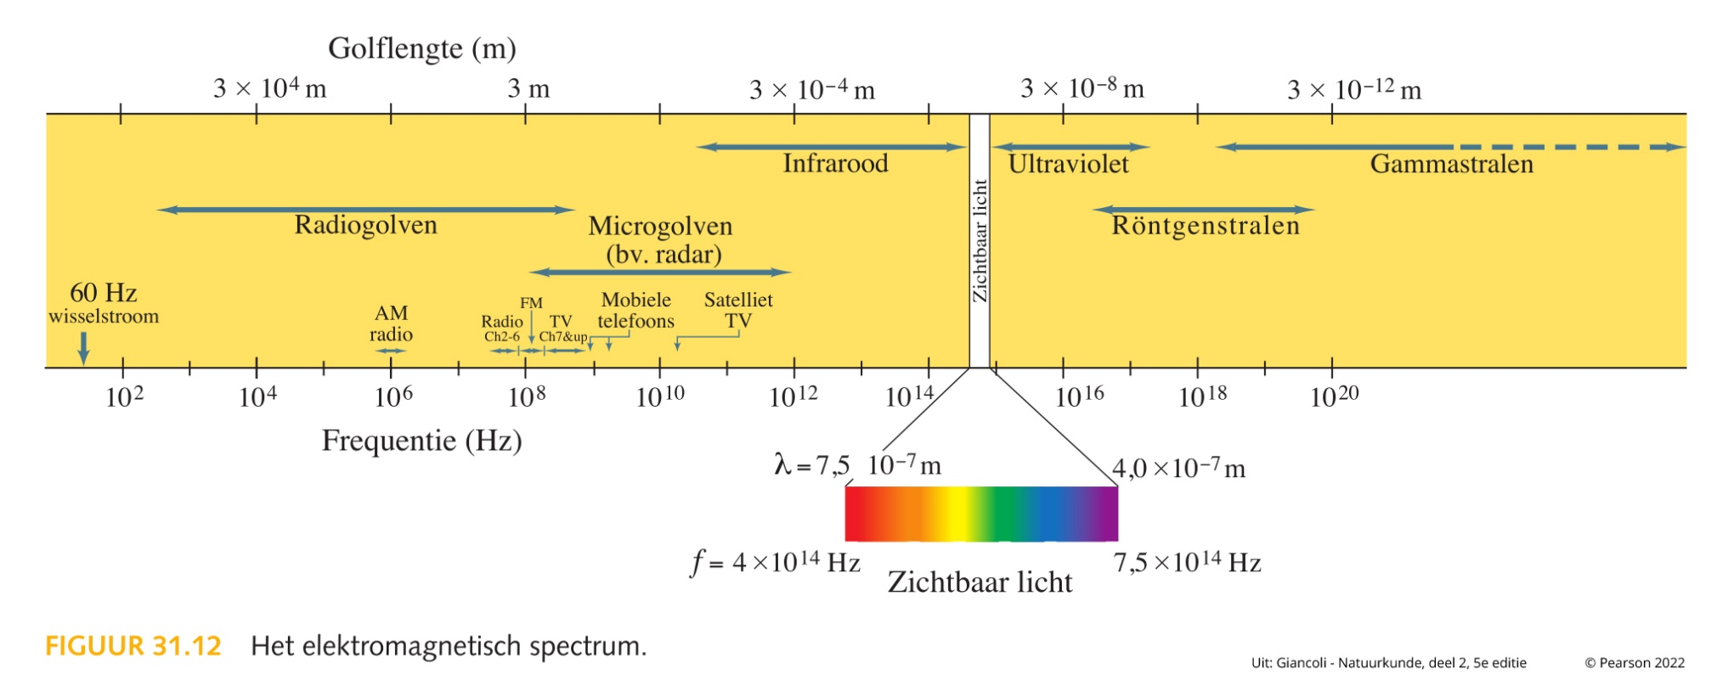
31.6 Licht als EM golf en het EM spectrum

Slide 16
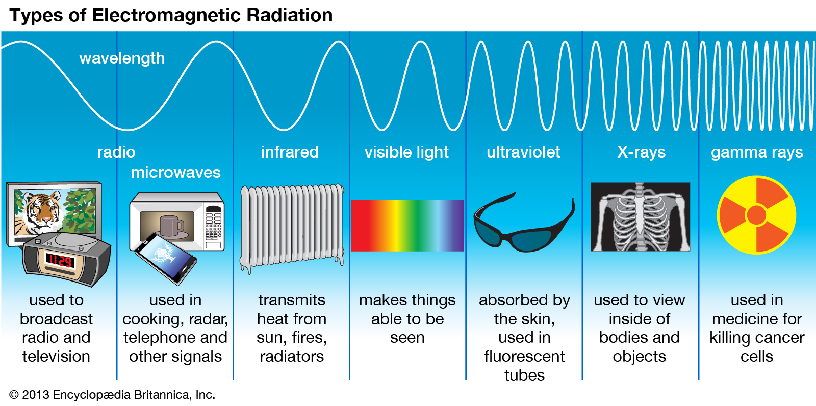
31.6 Licht als EM golf en het EM spectrum

Slide 17
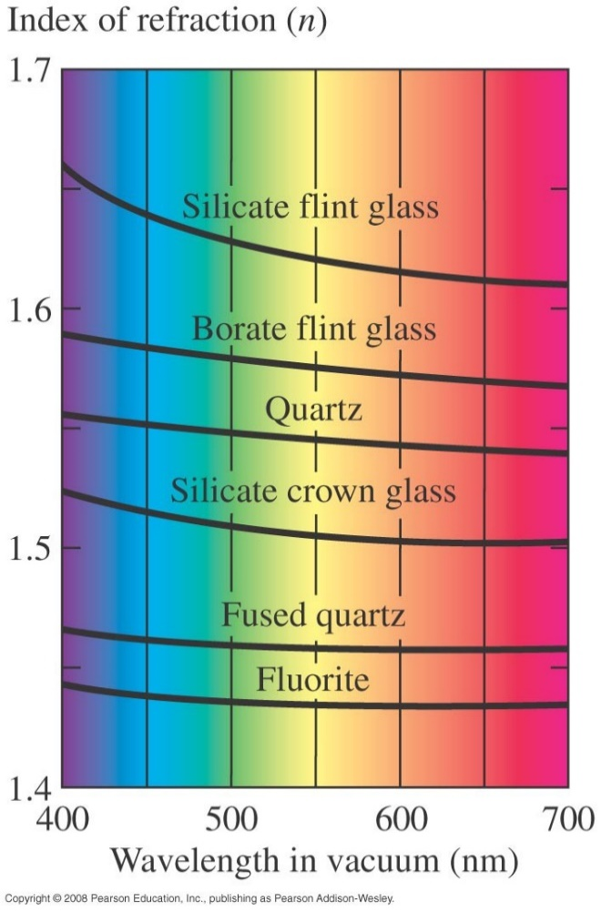
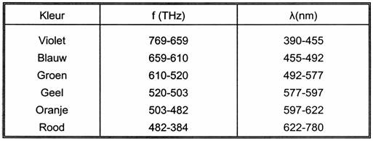
31.6 Licht als EM golf en het EM spectrum
Kleur
Dispersie

Slide 18
Openingsvraag
Wat is de beste beschrijving van het verschil tussen radiogolven en röntgenstralen?
Röntgenstralen zijn straling, terwijl radiogolven EM golven zijn.
Beide kunnen gezien worden als EM golven. Ze verschillen alleen in golflengte en frequentie
Röntgenstralen bestaan louter uit energie. Radiogolven zijn opgebouwd uit velden, niet uit energie.
Radiogolven zijn afkomstig uit elektrische stromen in een antenne. Er is geen verband tussen röntgenstralen en elektrische lading.
Röntgenstralen zijn opgebouwd uit deeltjes die fotonen genoemd worden terwijl radiogolven trillingen in de ruimte zijn.

Slide 19
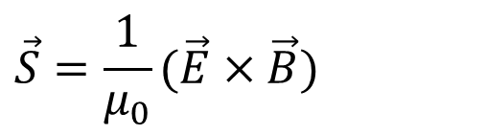
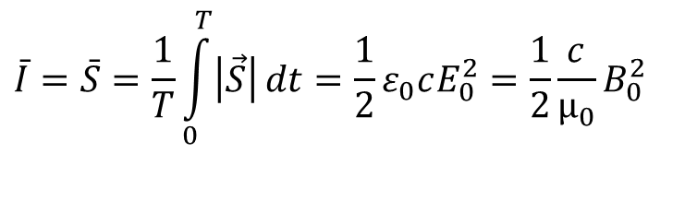
31.8 Energie in een EM golf; de poyntingvector
Energie die getransporteerd wordt door een EM-golf kan beschreven worden door de poynting vector:
(zonder bewijs)
Grootte: energiestroom per eenheid van oppervlakte en per tijdseenheid = ogenblikkelijke intensiteit
Richting en zin vallen samen met de voortplantingsrichting (rechterhandregel)
Eenheid: W/m² = J/sm²
Gemiddelde intensiteit:
$$\vec{S}=\frac{1}{μ_{0}}(\vec{E}×\vec{B})$$
$$\bar{I}=\bar{S}=\frac{1}{T}\int_{0}^{T}{\left|\vec{S}\right|}dt=\frac{1}{2}ε_{0}cE_{0}^{2}=\frac{1}{2}\frac{c}{µ_{0}}B_{0}^{2}$$

Slide 20
31.9 Stralingsdruk
EM-golven kunnen ook een druk (kracht per eenheid van opp) uitoefenen → stralingsdruk P
Loodrechte inval op een volkomen absorberend oppervlak
Loodrechte inval op een totaal reflecterend oppervlak

